Slide 1
adatmodellezés
Az egyed-kapcsolat modell

Slide 2
Az adatmodellezésről
Amikor egy adatbázist hozunk létre, a valóság valamilyen szeletéről szeretnénk eltárolni adatokat
Elengedhetetlen, hogy valamilyen modellalkotási módszerrel jellemezzük ezt a “valóságszeletet”
Több módszer is létezik, egyikük az ún. egyed-kapcsolat modell

Slide 3
Az egyed-kapcsolat modell
az E/K-modellben az adatok szerkezetét grafikusan ábrázoljuk, ún. egyed-kapcsolat diagramként
A tervezés lépései ilyenkor:
Az egyed-kapcsolat modell felírása
Az egyed-kapcsolat modell alapján felírjuk az
úgymond relációs adatbázissémát (később)
Ismerjük fel, hogy a modellezendő valóságban
minden egyedi dolog – egyed – valamilyen összefogó halmazba sorolható (például: állatok, közlekedési eszközök, egy cég ügyfelei), és az egy egyedhalmazba (egyedtípusba) eső egyedpéldányok jól meghatározott tulajdonságokon különböznek egymástól; továbbá a különböző típusú egyedek közt fennállnak bizonyos kapcsolatok (pl. cég - dolgozó)
Név
Életkor
Vásárló

Slide 4
Az egyed-kapcsolat modell
Tehát az egyed-kapcsolat modell nem más, mint az egyes egyedtípusok, az egyedtípusok tulajdonságai (attribútumai), és a fennálló kapcsolatok grafikus ábrázolása (röviden azonban csak “egyed” néven emlegetjük a típusokat)
Tulajdonság 1
Tulajdonság 2
Egyed

Slide 5
Különleges tulajdonságok
Összetett tulajdonság: olyan tulajdonság, amelynek magának is vannak tulajdonságai, például:
Többértékű tulajdonság: nem egyetlen adat jellemzi a tulajdonságot, hanem adatok halmaza (sorrendiség nélkül) vagy listája (sorrend számít)
Lakcím
Város
Utca
Házszám
Könyv
Szerző

Slide 6
A kulcsTULAJDONSÁG
Kulcsnak nevezzük az egyed tulajdonságainak azon minimális részhalmazát, amelyen az egyes egyedpéldányok egymástól egyértelműen megkülönböztethetők
Például:
Például {Név, Anyja neve} nem jó, mivel elképzelhetőek azonos nevű személyek azonos nevű anyától; azonban {Személyi szám} jó, mivel az mindenkinél más, ráadásul minimális is (term. adott esetben többelemű is lehet a halmaz)
Személy
Név
Születés dátuma
Személyi szám
Anyja neve

Slide 7
KAPCSOLATOK ÁBRÁZOLÁSA
Megkülönböztetjük a kapcsolatokat számosságuk szerint:
1:1 kapcsolat;
1:N kapcsolat;
N:M kapcsolat.
Vegyük észre, hogy az 1 itt úgy értendő, mint “legfeljebb egy”, nem pedig “pontosan egy”; valamint hogy ezek csak a bináris kapcsolatok, holott egy kapcsolatban állhat tetszőleges számú egyed is (lásd erről [1])
Férj
Házasság
Feleség
Anya
Gyereke
Gyerek
Hallgató
Részt vesz
Kurzus

Slide 8
Kapcsolatok ábrázolása
Önmagával kapcsolatban álló egyed – elképzelhető, hogy valamilyen oknál fogva egy egyed önmagával is kapcsolatban állhat, például: dolgozó és főnöke, hiszen a főnök is egy dolgozó, vagy sportoló és edzője, hiszen az edző is egy sportoló.
Specializáló kapcsolat: ha valamely általános egyednek szeretnénk az altípusait ábrázolni
Főnöke
Dolgozó
Alakzat
Kör
Hatszög
Négyzet

Slide 9
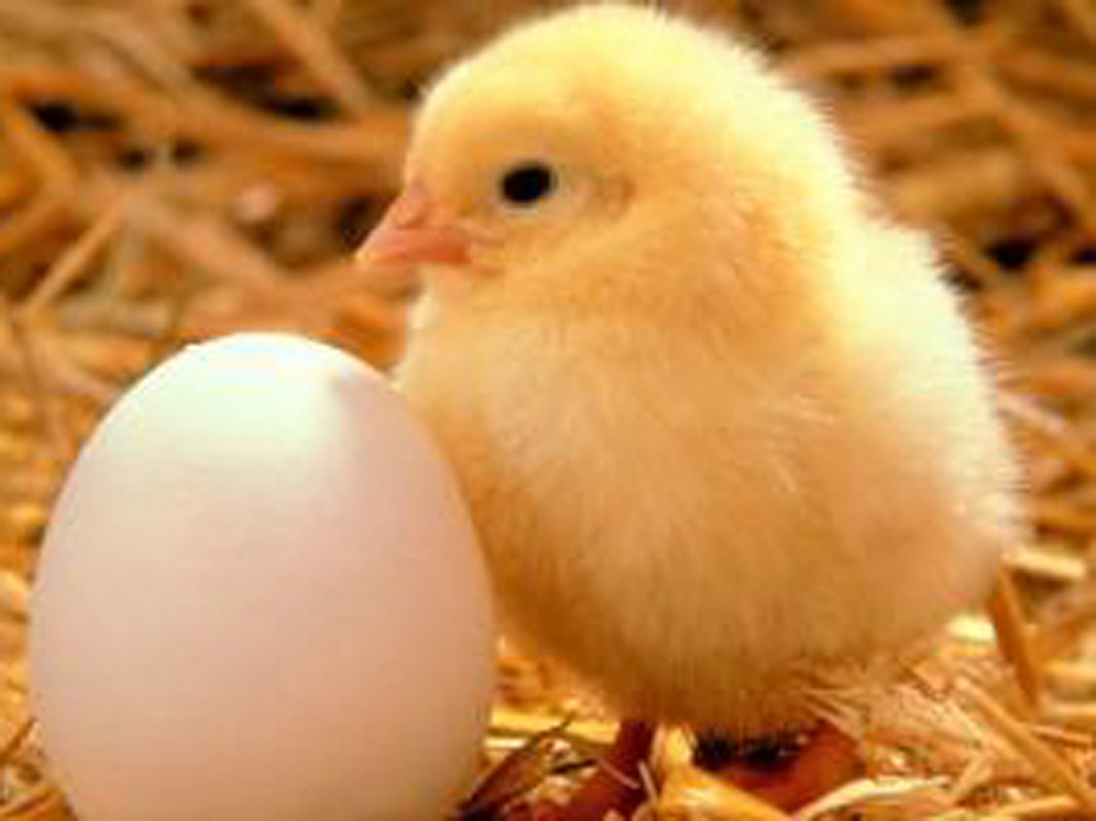
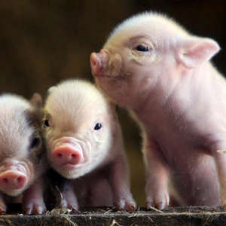
gyenge egyedek
Gyenge egyednek nevezzük azokat az egyedeket, amelyek csak a kapcsolataikkal egyetemben jól meghatározottak
Miért is? Egy nemzetségnek egyéni neve van, és azon belül is egyéni neve van minden oda sorolt élőlénynek, viszont különböző nemzetségekben lehetnek azonos nevű fajok: Sus domesticus (házi sertés), Gallus domesticus (házityúk), stb.
Név
Név
Faj
Tagja
Nemzetség

Slide 10
PÉLDAFELADAT ÓRAI MEGOLDÁSRA
Tervezzünk egy adatbázist egy tanulmányi osztály számára. Az adatbázis tartalmazza
a hallgatókat
oktatókat
tanszékeket
kurzusokat
Tartsuk nyilván, hogy a hallgatók mely kurzusokra jelentkeztek, az oktatók melyik kurzusokat tartják, a kurzusokat melyik tanszék ajánlotta, és nyilván az összes, a fentieket kiegészítő információt.
Feltehető, hogy egy tanszék több kurzust is ajánlhat, egy oktató egy kurzust tart, és egy hallgató több kurzusra jelentkezhet, valamint egy kurzusra több hallgató is járhat.

Slide 11
Ajánlott irodalom
[1] dr. Katona Endre: Adatbázisok, 8-14. oldal
http://www.inf.u-szeged.hu/~katona/db-ea1.pdf
[2] Ullman – Widom: Adatbázisrendszerek – Alapvetés, 133. oldaltól
Köszönöm a figyelmet!

